Slide 1
Týmový projekt
Analyzátor kompartmentových modelů
Michal Reimer, Pavla Suchánková, Petr Šmíd

Slide 2
Zadání projektu
Uživatel zadává popis modelu
Systém vygeneruje matice A, B, C, U, X, Y
Systém vypočítavá a zobrazí přenosovou funkci
Systém vypočítavá a zobrazí pozorovací parametry

Slide 3
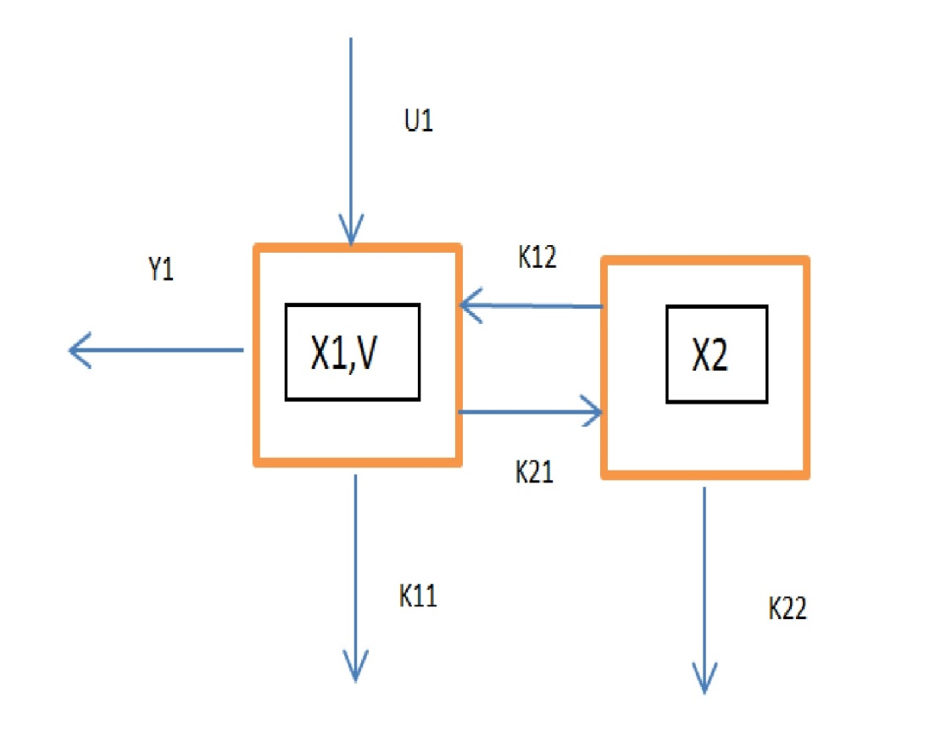

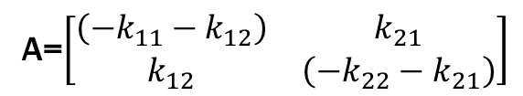


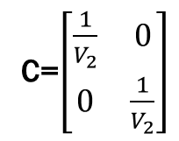



Matice
X=$\left[\begin{matrix}X_{1} \\ X_{2}\end{matrix}\right]$
Y= $\left[\begin{matrix}y_{1} \\ y_{2}\end{matrix}\right]$
U=$\left[\begin{matrix}u_{1} \\ u_{2}\end{matrix}\right]$
A=$\left[\begin{matrix}\left({−k}_{11}−k_{12}\right) & k_{21} \\ k_{12} & \left({−k}_{22}−k_{21}\right)\end{matrix}\right]$
B=$\left[\begin{matrix}u_{1} & 0 \\ 0 & u_{2}\end{matrix}\right]$
C=$\left[\begin{matrix}\frac{1}{V_{2}} & 0 \\ 0 & \frac{1}{V_{2}}\end{matrix}\right]$
$$\dot{X}=AX+BU$$
$$Y=CX$$

Slide 4
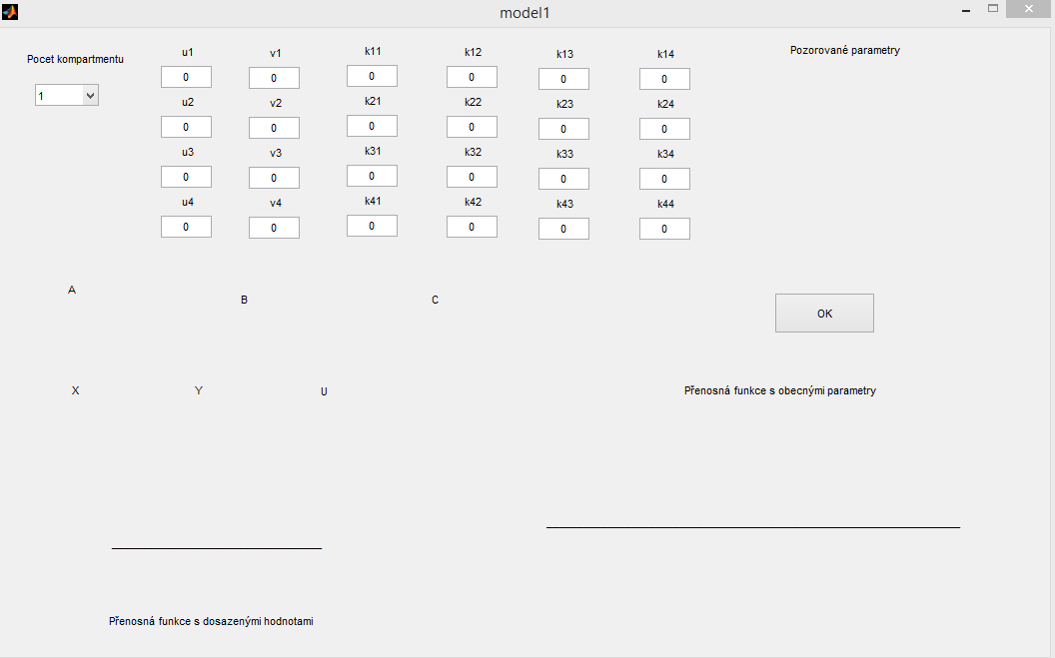
GUI- základní obrazovka

Slide 5
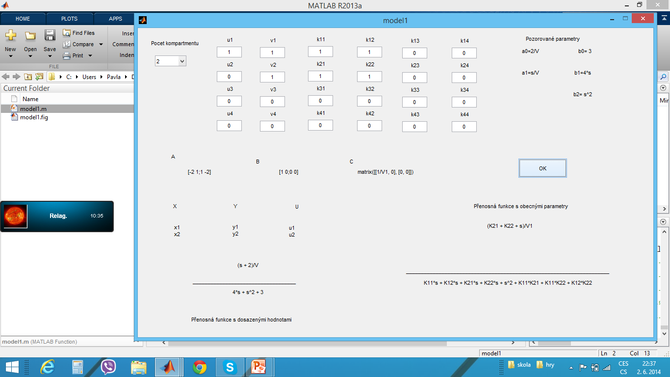
2 kompartmentové využití

Slide 6
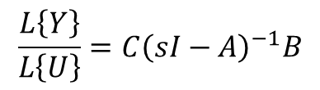

Přenosová funkce
$G\left(s\right)=C−\frac{1}{\det\left(sI−A\right)}adj\left(sI−A\right)B$
$$\frac{L\left\{Y\right\}}{L\left\{U\right\}}=C{\left(sI−A\right)}^{−1}B$$

